Slide 1
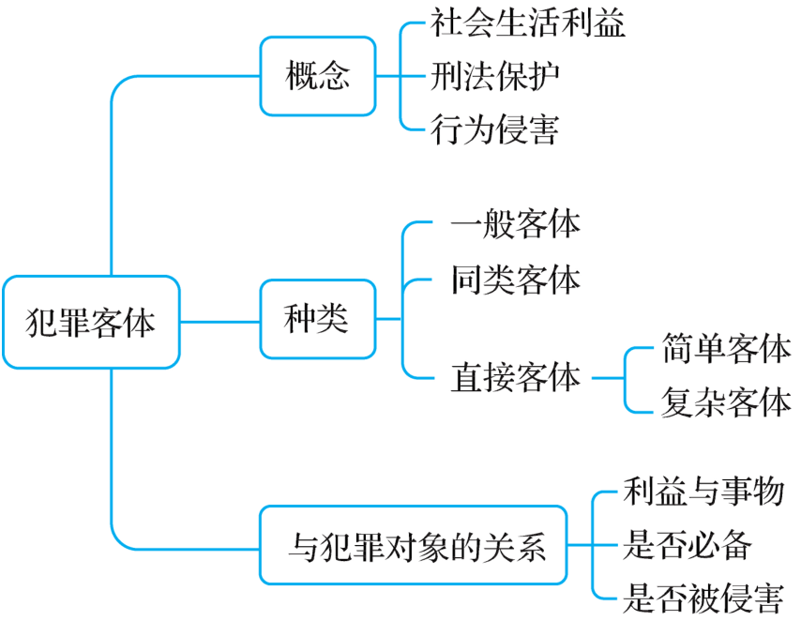
第四章 犯罪客体
【考情分析】
犯罪客体是犯罪构成的必备要件，是犯罪活动侵害的、为刑法所保护的一种社会利益。考生需要重点学习和把握犯罪客体的概念、种类以及其与犯罪对象之间的关系。
【章节体系】

Slide 2
一、犯罪客体的概念
犯罪活动侵害的、为刑法所保护的社会利益（社会关系说、法益说）。犯罪客体是犯罪构成的必备要件之一。
1.犯罪客体是某种社会生活利益（社会关系 法益）
所谓社会生活利益，就是指在共同的社会生活中能够满足人们生存和发展需要的东西，利益是极为广泛的、多层次的。比如国家利益、社会利益和个人利益，政治利益，经济利益，国家安全，公共安全，个人的人身、名誉、自由和财产利益等。
2.犯罪客体是刑法所保护的社会生活利益（公共利益）
刑法的目的和任务就是要保护重大的社会公共利益，使其免受不法行为的侵害，从而维护社会生活秩序。有些社会关系如邻里关系、恋爱关系等，是由道德规范或者一般法律规范来调整的，不能成为犯罪客体。刑法所保护的法益随着社会生活的发展而变化。

Slide 3
例1，甲欠乙10万元无能力偿还，这种纯粹的债务纠纷由民法调整，不属于刑法保护的社会生活利益，故甲不构成犯罪。但是，如果甲有能力而不执行法院的生效判决，则构成拒不执行判决罪，因为法院判决的权威性属于刑法保护的社会生活利益。
例2，甲女（15周岁）自愿与乙发生性关系，由于甲已年满14周岁，具有刑法意义上的性同意能力，因此在其自愿同意时，其性权利不属于刑法保护的社会生活利益，故乙不构成强奸罪。但是，如果甲自愿与养父丙发生性关系，虽然丙不构成强奸罪，但构成负有照护职责人员性侵罪。这是因为本罪的目的就是为了防止处于优势地位的行为人对特定女性实施性剥削，以保护其合法利益。
例3，过去，男子的性权利未被刑法保护，现在妇女强奸、猥亵男性的案件时有发生，《刑法修正案（九）》修改强制猥亵、侮辱妇女罪的规定，将以暴力、胁迫或者其他方法强制猥亵男子的行为规定为犯罪，以保护男子的性权利，现在更名为强制猥亵、侮辱罪。
例4，为了保护人类的基因安全，《刑法修正案（十一）》增设非法植入基因编辑、克隆胚胎罪，该罪指将基因编辑、克隆的人类胚胎植入人体或者动物体内，或者将基因编辑、克隆的动物胚胎植入人体内，情节严重的行为。

Slide 4
3.犯罪客体是犯罪行为所侵害的社会生活利益
刑法所保护的利益作为单纯的客体存在，并不是犯罪客体。只有这种利益既为刑法所保护又被犯罪侵害时，才是犯罪客体。
甲的生命利益受刑法保护，这时还不是犯罪客体。当乙要杀甲时，甲的生命利益才是犯罪客体。
对犯罪客体的侵害有两种：一是造成实害，如杀人致人死亡；二是造成危险，如射杀他人未击中。虽然并未击中，但对他人的生命造成了具体、紧迫的危险。

Slide 5
第141条 【生产、销售、提供假药罪】生产、销售假药的，处三年以下有期徒刑或者拘役，并处罚金;对人体健康造成严重危害或者有其他严重情节的，处三年以上十年以下有期徒刑，并处罚金;致人死亡或者有其他特别严重情节的，处十年以上有期徒刑、无期徒刑或者死刑，并处罚金或者没收财产。
药品使用单位的人员明知是假药而提供给他人使用的，依照前款的规定处罚。
第142条 【生产、销售、提供劣药罪】生产、销售劣药，对人体健康造成严重危害的，处三年以上十年以下有期徒刑，并处罚金;后果特别严重的，处十年以上有期徒刑或者无期徒刑，并处罚金或者没收财产。
药品使用单位的人员明知是劣药而提供给他人使用的，依照前款的规定处罚。

Slide 6
二、犯罪客体在刑法条文中的体现
刑法对犯罪客体的规定方式是多种多样的。
1.刑法对犯罪同类客体的规定最为直接明了，绝大多数章节都明确揭示了犯罪的同类客体，如危害国家安全、危害公共安全、破坏社会主义市场经济秩序等。
2.对于犯罪的直接客体，则表现出多种形式：
（1）有的条文明确表述出犯罪客体(直接表述）
刑法第103条表述出分裂国家罪的客体是“国家的统一”，第225条表述出非法经营罪的客体是“市场秩序”，第293条表述出寻衅滋事罪的客体是“社会秩序”。
（2）有的条文通过对犯罪客观方面的表述，反映出犯罪客体（间接表述）
刑法第170条规定“伪造货币”的行为，反映该罪的客体是金融管理秩序，第236条规定“强奸妇女”的行为，表明该罪侵犯的是妇女的性权利。

Slide 7
第103条 【分裂国家罪】组织、策划、实施分裂国家、破坏国家统一的，对首要分子或者罪行重大的，处无期徒刑或者十年以上有期徒刑;对积极参加的，处三年以上十年以下有期徒刑;对其他参加的，处三年以下有期徒刑、拘役、管制或者剥夺政治权利。
【煽动分裂国家罪】煽动分裂国家、破坏国家统一的，处五年以下有期徒刑、拘役、管制或者剥夺政治权利;首要分子或者罪行重大的，处五年以上有期徒刑。
第293条 【寻衅滋事罪】有下列寻衅滋事行为之一，破坏社会秩序的，处五年以下有期徒刑、拘役或者管制：
(一)随意殴打他人，情节恶劣的;
(二)追逐、拦截、辱骂、恐吓他人，情节恶劣的;
(三)强拿硬要或者任意损毁、占用公私财物，情节严重的;
(四)在公共场所起哄闹事，造成公共场所秩序严重混乱的。
纠集他人多次实施前款行为，严重破坏社会秩序的，处五年以上十年以下有期徒刑，可以并处罚金

Slide 8
第170条 【伪造货币罪】伪造货币的，处三年以上十年以下有期徒刑，并处罚金;有下列情形之一的，处十年以上有期徒刑或者无期徒刑，并处罚金或者没收财产：
(一)伪造货币集团的首要分子;
(二)伪造货币数额特别巨大的;
(三)有其他特别严重情节的。
第236条 【强奸罪】以暴力、胁迫或者其他手段强奸妇女的，处三年以上十年以下有期徒刑。
奸淫不满十四周岁的幼女的，以强奸论，从重处罚。
强奸妇女、奸淫幼女，有下列情形之一的，处十年以上有期徒刑、无期徒刑或者死刑：
(一)强奸妇女、奸淫幼女情节恶劣的;
(二)强奸妇女、奸淫幼女多人的;
(三)在公共场所当众强奸妇女、奸淫幼女的;
(四)二人以上轮奸的;
(五)奸淫不满十周岁的幼女或者造成幼女伤害的;
(六)致使被害人重伤、死亡或者造成其他严重后果的。

Slide 9
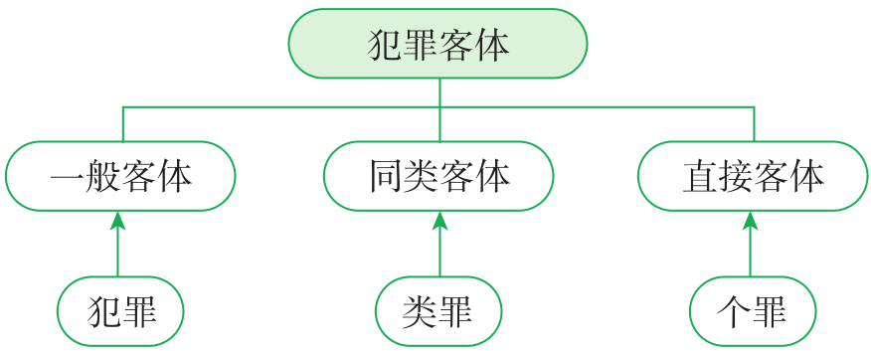
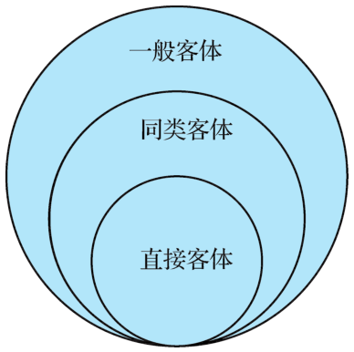
三、犯罪客体的种类
按其范围大小分为3种：一般客体、同类客体和直接客体。

Slide 10
（一）一般客体（“爷爷辈”）
指一切犯罪所共同侵害的社会利益，即社会主义社会利益的总体。
直接客体、同类客体是一般客体的组成部分，三者之间是个别、局部与整体的关系。
不论犯罪行为直接侵害了何种社会利益，归根到底都是对社会主义社会利益的侵害。因此犯罪一般客体既是一切犯罪侵害社会利益的总体，又是一切犯罪的共同本质，它揭示出犯罪的社会危害性就是对社会利益的危害。

Slide 11
（二）同类客体（“父亲辈”）
指某一类犯罪共同侵害的社会利益，是对犯罪进行分类的基础
1.我国刑法分则按照同类客体把所有的犯罪分为十大类，并以此为基础构筑刑法分则体系的。
刑法分则第四章“侵犯公民人身权利、民主权利罪”的同类客体包括人身权利和民主权利两种同类客体，故意杀人罪、故意伤害罪、强奸罪、刑讯逼供罪等几种犯罪共同侵犯的客体是公民的人身权利，报复陷害罪、破坏选举罪等共同侵犯的客体是民主权利。
2.同类客体对于区别此罪与彼罪也有重要的意义
乐乐为了发泄不满情绪，在单位的公共饮水机里投放剧毒农药，造成一人死亡。乐乐构成投放危险物质罪还是故意杀人罪？（饮水机投毒案）
一个犯罪行为可能会侵犯两个同类客体
甲从十楼抛下烟灰缸砸死仇人乙，该行为既侵犯了人身权利，又侵犯了社会秩序。因此，甲构成高空抛物罪与故意杀人罪的想象竞合犯，从一重罪处罚，应当认定为故意杀人罪。

Slide 12
第一章 危害国家安全罪
第二章 危害公共安全罪
第三章 破坏社会主义市场经济秩序罪
第四章 侵犯公民人身权利、民主权利罪
第五章 侵犯财产罪
第六章 妨害社会管理秩序罪
第七章 危害国防利益罪
第八章 贪污贿赂罪
第九章 渎职罪
第十章 军人违反职责罪

Slide 13
第三章 破坏社会主义市场经济秩序罪
第一节 生产、销售伪劣商品罪
第二节 走私罪
第三节 妨害对公司、企业的管理秩序罪
第四节 破坏金融管理秩序罪
第五节 金融诈骗罪
第六节 危害税收征管罪
第七节 侵犯知识产权罪
第八节 扰乱市场秩序罪
第六章 妨害社会管理秩序罪
第一节 扰乱公共秩序罪
第二节 妨害司法罪
第三节 妨害国(边)境管理罪
第四节 妨害文物管理罪
第五节 危害公共卫生罪
第六节 破坏环境资源保护罪
第七节 走私、贩卖、运输、制造毒品罪
第八节 组织、强迫、引诱、容留、介绍卖淫罪
第九节 制作、贩卖、传播淫秽物品罪

Slide 14
（三）直接客体（“孙子辈”）
指某一犯罪所直接侵害的某种特定的社会利益,直接客体决定犯罪性质。
重婚罪直接侵害的客体是一夫一妻制，暴力干涉婚姻自由罪直接侵害的客体是他人的婚姻自由。
根据犯罪行为侵害的直接客体的数量，直接客体分为：
1.简单客体，即某一犯罪只侵害一个利益的，如秘密窃取他人财物的，只侵害财产权，属于简单客体的犯罪。
2.复杂客体，即某一犯罪侵害两个及以上利益的，又可分为主要客体和次要客体。如以暴力抢劫他人财物的不仅侵害财产权还侵害人身权。其中财产权为主要客体，人身权为次要客体。
主要客体决定犯罪归属，次要客体影响定罪量刑。（绑架）

Slide 15
四、犯罪客体的意义
犯罪的本质特征是具有严重的社会危害性，研究犯罪客体有助于认识犯罪的本质特征、准确定罪和量刑。因为犯罪的客体是刑法保护的社会利益，它能反映或者揭示出某一刑法条文的目的，这对于正确理解、适用该条文具有指导作用。
1.犯罪客体对定罪的影响
例1，公务员甲潜入县委书记乙的办公室安装了窃听器，获取了乙的犯罪证据，然后要挟乙给自己升职。甲是否构成敲诈勒索罪？（要挟升职案）
例2，非法侵入住宅罪
例3，诬告陷害罪
例4，破坏选举罪
例5，盗伐林木罪
例6，甲谎称绑架乙，向乙的家属勒索“赎金”。

Slide 16
2.犯罪客体对量刑的影响
例如，拐卖妇女过程中又实施了奸淫被拐卖妇女的行为
第240条 【拐卖妇女、儿童罪】拐卖妇女、儿童的，处五年以上十年以下有期徒刑，并处罚金;有下列情形之一的，处十年以上有期徒刑或者无期徒刑，并处罚金或者没收财产;情节特别严重的，处死刑，并处没收财产：
(三)奸淫被拐卖的妇女的;
3.犯罪客体对犯罪形态的影响
例1，甲以出卖为目的控制妇女乙，但尚未卖出就被抓获。
例2，绑架罪
例3，甲持刀抢劫乙，将乙砍成轻伤，但乙身上无财物。

Slide 17
4.犯罪客体对罪数的影响
对案件事实的分析既要全面评价，又要禁止重复评价。如果两个行为侵犯两个不同的客体，原则上要数罪并罚，否则会遗漏评价。如果两个行为侵犯相同的客体（或者客体之间存在包含关系），通常认定为一罪即可做到全面评价。
例1，甲绑架乙（女）向其家人勒索财物，又临时起意对乙实施强奸。甲先后实施两个行为：一是绑架行为（绑架罪），二是强奸行为（强奸罪）。由于两罪侵害了不同的客体，故对甲应当以绑架罪与强奸罪实行数罪并罚。
例2，甲以抚养为目的，拐骗儿童乙，因感觉麻烦又将乙卖给别人。甲先后实施两个行为：一是拐骗儿童的行为（拐骗儿童罪），二是拐卖儿童的行为（拐卖儿童罪）。由于两罪侵害的客体有包含关系，故对甲不需要实行数罪并罚，应当以拐卖儿童罪论处。

Slide 18
五、犯罪客体与犯罪对象
犯罪对象，是指刑法规定的犯罪行为所侵犯或直接指向的具体人、物或信息，是犯罪构成客观方面的选择性要素。
故意杀人罪、盗窃枪支罪、猥亵儿童罪、贪污罪（有对象）
重婚罪、偷越国边境罪、脱逃罪（无对象）
强奸幼女、抢劫救灾物资（量刑）
犯罪对象与组成犯罪之物不同。例如，用于贿赂、赌博的财物，是组成贿赂罪、赌博罪之物，不是犯罪对象。
犯罪对象与犯罪所生之物不同。例如，伪造的文书、制造的毒品等，不是犯罪对象；在走私、贩卖、运输、制造毒品罪中，相对于走私、贩卖、运输而言，毒品是犯罪对象，但对于制造而言，毒品是犯罪行为孳生之物。
犯罪对象与犯罪所用之物不同。例如，持枪杀人时，枪支是犯罪所用之物（犯罪工具），人才是犯罪对象；使用伪造的信用卡诈骗，伪造的信用卡是犯罪工具，他人的财物是犯罪对象。

Slide 19
（一）犯罪客体与犯罪对象的联系
二者是现象与本质的关系。例如，抢劫罪、盗窃罪的对象是公私财物，它们的犯罪客体是财产的所有权。
犯罪客体存在于犯罪对象之中，揭示犯罪的本质，而犯罪对象是它的载体。犯罪行为对犯罪客体的侵害，往往是通过侵犯犯罪对象来实现。
（二）犯罪客体与犯罪对象的区别
1.犯罪客体是犯罪构成的必备要件，而犯罪对象仅是犯罪客观方面的选择性要素。
2.任何犯罪都必然侵害一定的社会利益，即侵害一定的客体，但是犯罪对象不一定受到犯罪的侵害。
盗窃罪的犯罪对象是他人的财物，在犯罪过程中不一定遭到毁坏。
3.犯罪客体决定犯罪性质，犯罪对象则未必。
同样是盗窃电线，甲盗窃的是库房里备用的电线，乙盗窃的是输电线路上正在使用中的电线。
4.犯罪客体是犯罪分类的基础，犯罪对象则不是。

